Slide 1
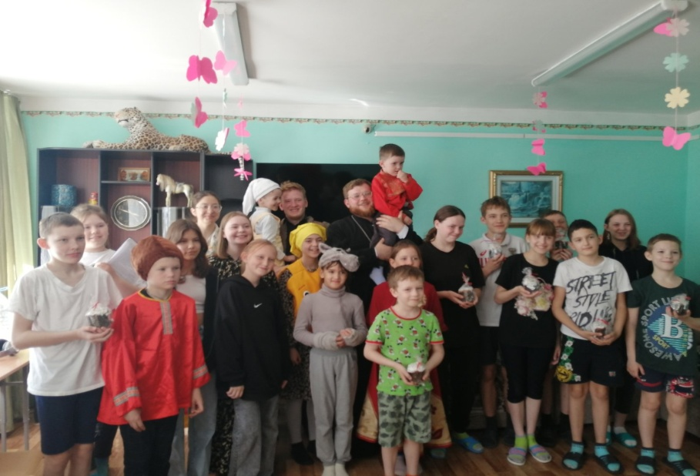
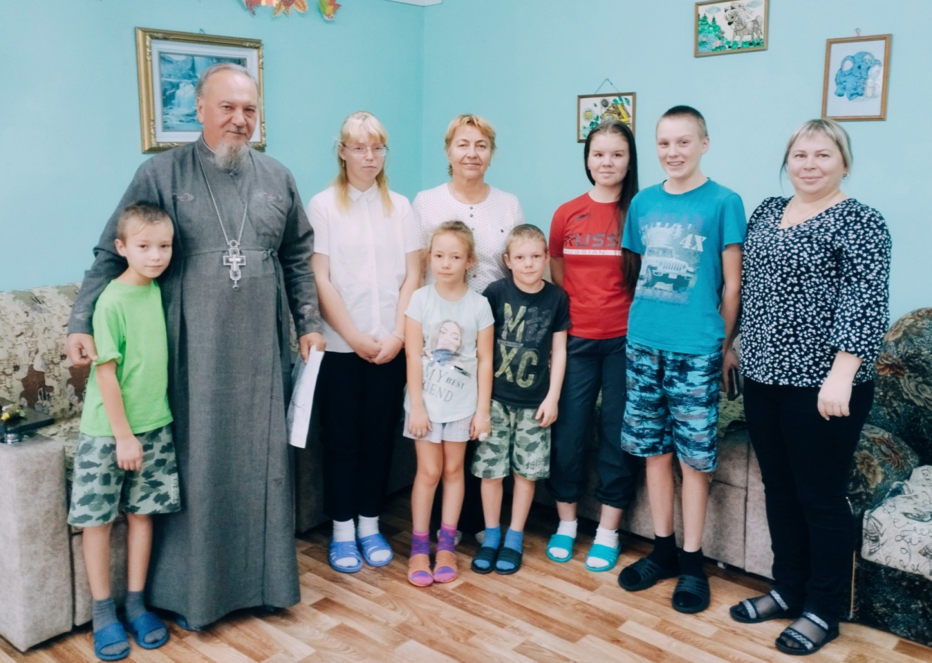
«СВЕЧА НЕГАСИМАЯ»
Программа духовно-нравственного воспитания несовершеннолетних с признаками социальной дезадаптации
руководитель: Турутина Татьяна Анатольевна, психолог социально-реабилитационного отделения для несовершеннолетних

Slide 2
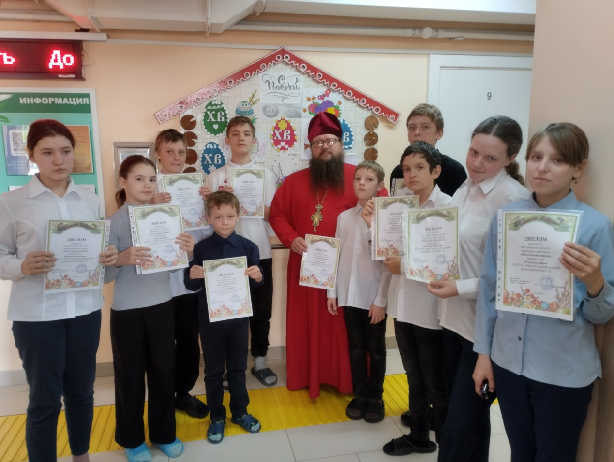
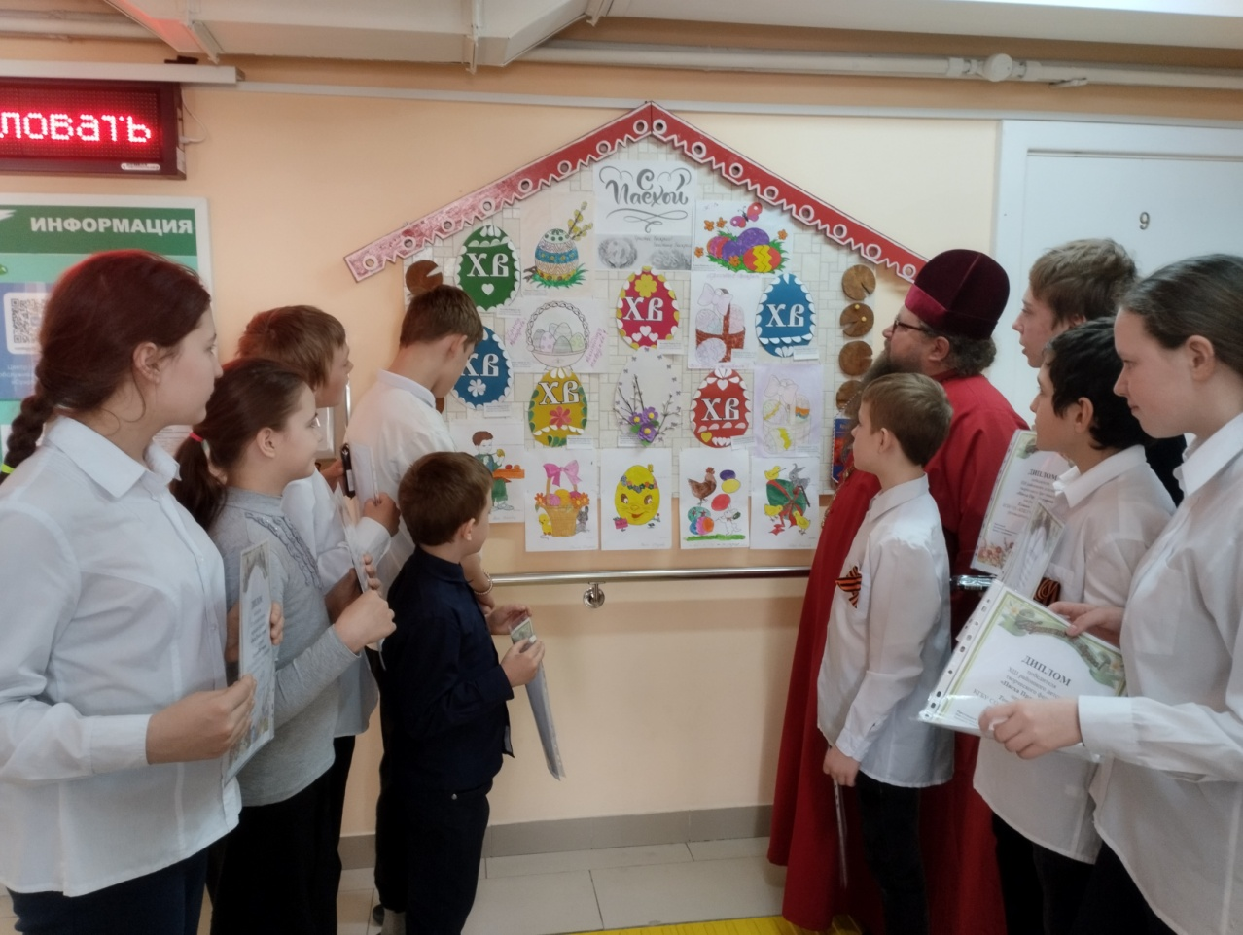
Цель программы:
Содействовать духовно-нравственному развитию несовершеннолетних с признаками социальной дезадаптации, формируя у них систему ценностей, основанную на общечеловеческих моральных принципах, способствуя социальной адаптации и интеграции в общество.

Slide 3
Задачи программы:
Формировать у воспитанников представления и понятия о положительных чертах характера (доброта, ответственность, честность, трудолюбие, милосердие и др.), демонстрируя их проявление в отношениях с обществом, семьей, другими людьми, в труде, отношении к себе и окружающему миру, опираясь на православные христианские ценности.
Развивать у воспитанников понимание взаимосвязи между православными христианскими ценностями и положительными чертами характера.
Стимулировать стремление воспитанников к самовоспитанию нравственных и волевых качеств личности через практическое применение полученных знаний и умений.
Создавать условия для осознанного выбора воспитанниками нравственных ориентиров и ценностей.
Способствовать формированию у воспитанников мотивации к самосовершенствованию и самореализации на основе духовно-нравственных принципов.

Slide 4
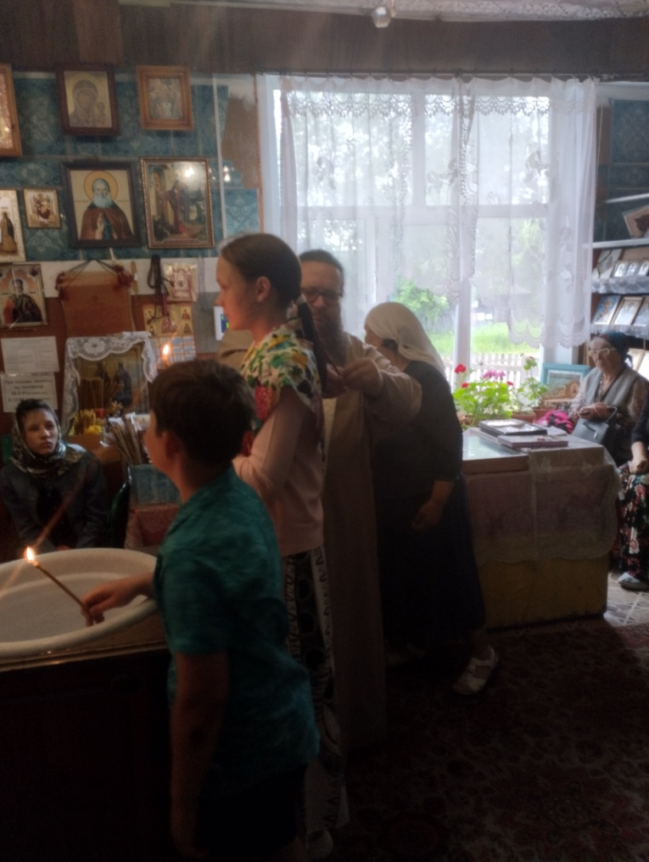
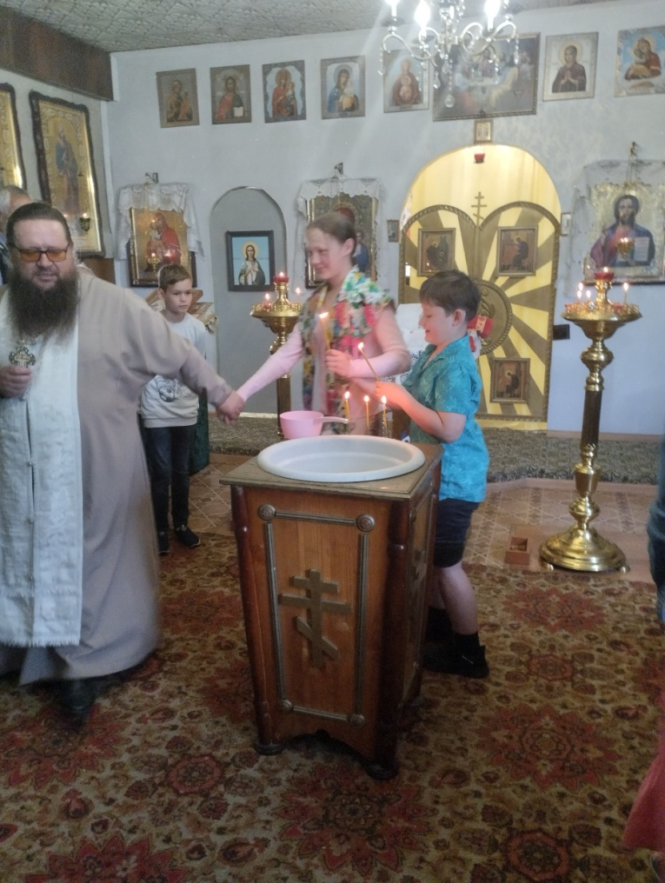
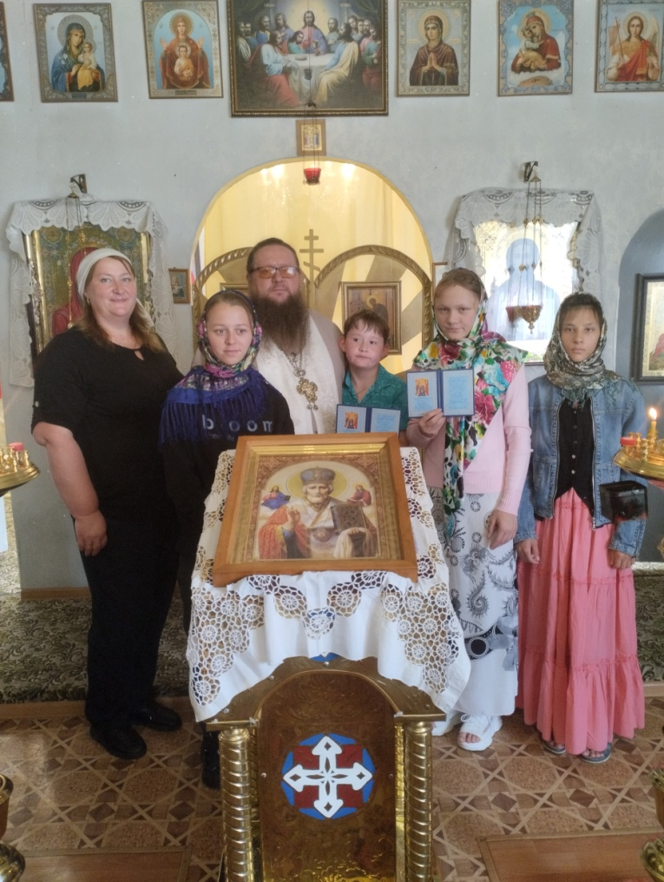
Научное обоснование программы
Основополагающей идеей программы является Концепция, разработанная отечественными учёными Яковлевой Н.Ф., Шиловой М.И. (Концепция воспитания нравственного деятельно-волевого характера).

Slide 5
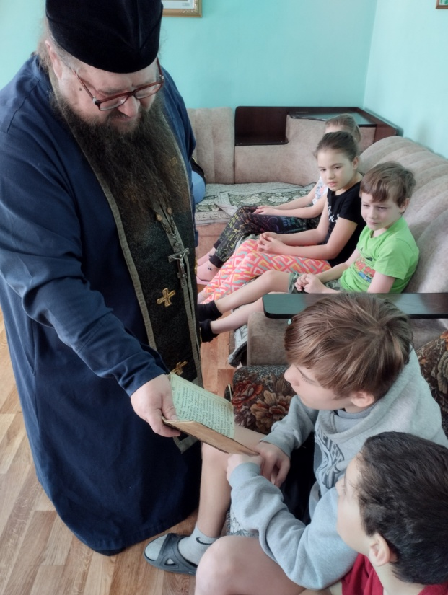
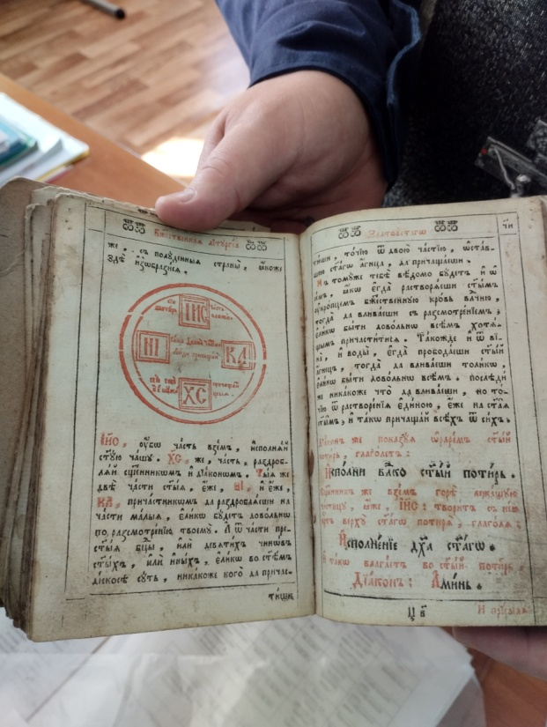
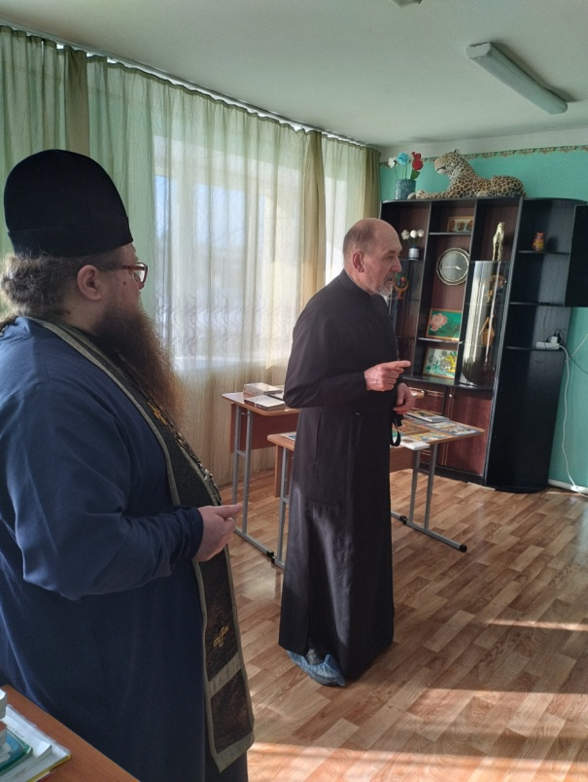
Нормативно-правовая база программы
Всеобщая декларация прав человека;
Конвенция о правах ребенка;
Федеральный закон от 24.06.1999 № 120-ФЗ «Об основах системы профилактики безнадзорности и правонарушений несовершеннолетних»;
Федеральный закон от 24.07.88 № 124-ФЗ «Об основных гарантиях прав ребенка в Российской Федерации»;
Закон Красноярского края от 02.11.00 № 12-961 «О защите прав ребёнка».

Slide 6
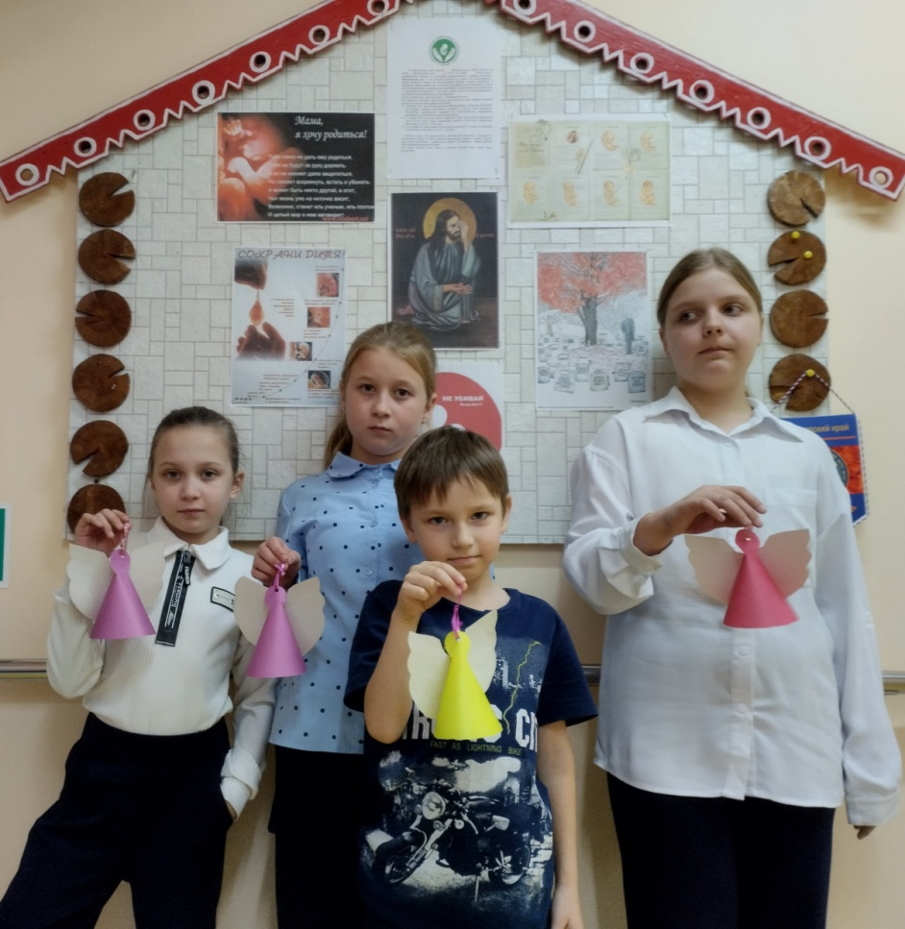
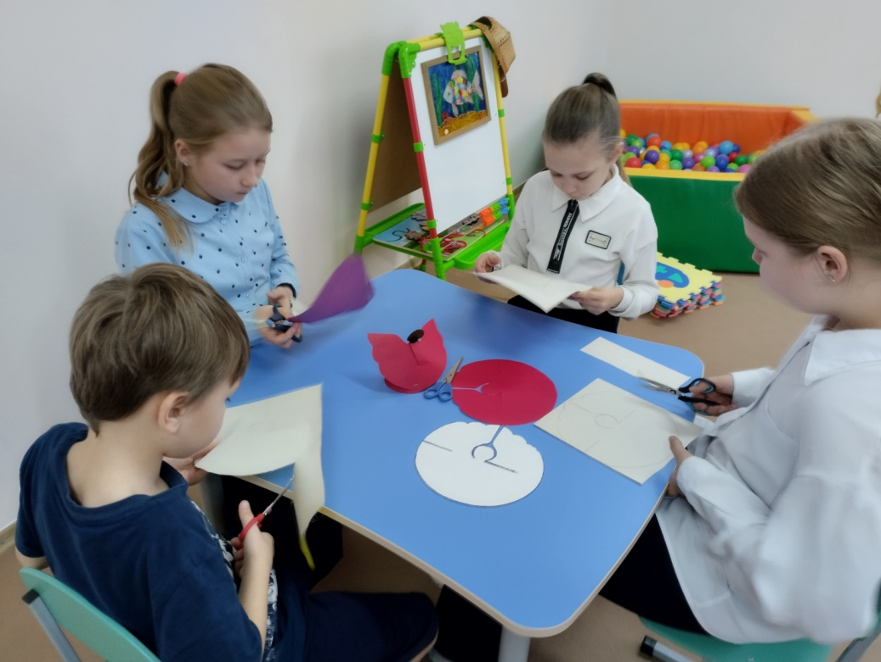
Продолжительность программы и периодичность занятий
Данная программа рассчитана на срок 3 месяца, с периодичностью занятий 1 раз в неделю. Программа носит циклический характер, то есть повторяется через определённый промежуток времени.

Slide 7
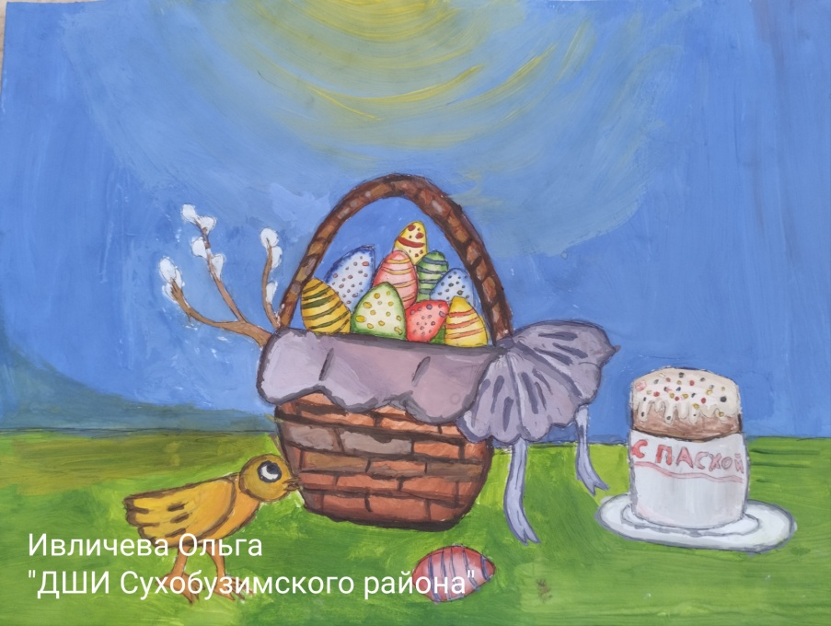
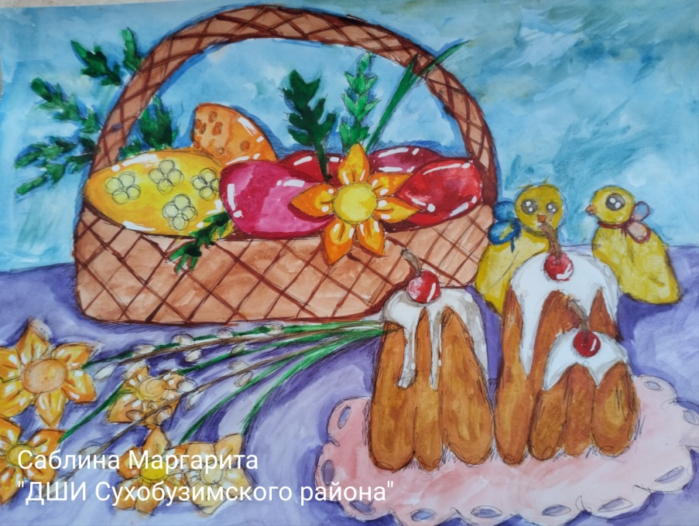
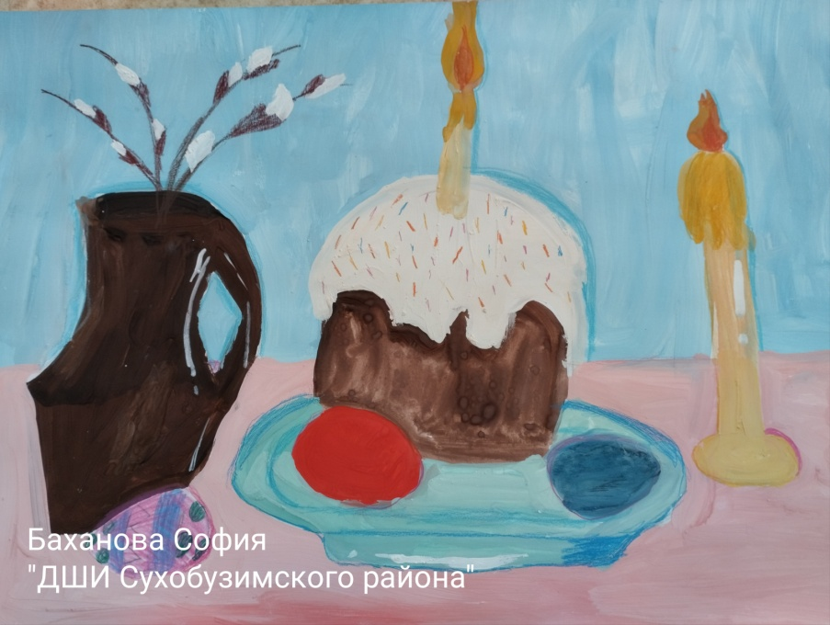
Ресурсное обеспечение программы
Обеспечивают реализацию этой программы: психолог, воспитатели, священник.
Материальные ресурсы: сенсорная комната, игровая комната для воспитанников, мультимедийное пособие (в Программе используется мультимедийное пособие «Дорога к Храму» - ООО «Телерадиокомпания «Мироздание», Москва, 2015 – сборник просветительских материалов и видеопрограмм, адресованных преподавателям, воспитателям, родителям), мультимедийное оборудование и программы, оргтехника.

Slide 8
Основные разделы и мероприятия
Модуль «Нравственность».
2. Модуль «Бог».
3. Модуль «Мир Видимый и мир Невидимый».
День Православной книги (развивающее мероприятие, книжная выставка-просмотр).
Акция «Сделаем мир зелёным» (облагораживание приусадебного участка Свято-Троицкого прихода).
Организация и участие в Районном детском творческом фестивале «Пасха Православная».
День славянской письменности и культуры.
Всероссийская акция «Михайловские дни – неделя за жизнь».
Всероссийская акция «Крылья Ангела», посвященная Дню матери.
Мероприятие, посвященное международному Дню инвалидов «Сильные духом!».
День благодарности родителям «Спасибо за жизнь!».

